Slide 1
Odkritja s področja poznavanja celic
Robert Hook | raziskoval je proces celične delitve
Antony van Leeuwehoek | odkril je, da vsaka celica nastane le iz celice
Matthias Schleiden | objavil je prva dognanja o celicah plute
Theodor Schwann | prvi, ki je opazoval žive celice
Rudolf Virchow | raziskoval je proces celične delitve
Eduard Strasburger | raziskoval je celično zgradbo rastlin
Walther Flemming | raziskoval je celično zgradbo živali

Slide 2
Bistvo celične teorije je da:
a) so celice živali, rastlin in gliv enake
b) se v celicah odvijajo številni in zelo pestri življenjski procesi
c) je celica osnovna gradbena in dejavna enota živih bitij in da se z delitvijo celice prenašajo dedne informacije med generacijami
d) je celica osnovna gradbena in dejavna enota živih bitij, da redukcija pomeni zmanjšanje števila kromosomov na polovico in da vsaka celica živi dvojno življenje

Slide 3
celična stena
citoplazmatska membrana
mitohondrij
centriol
kloroplast
ribosom
endoplazmatski retikulum
jedro
jedrce
kromatin
lizosom
vakuola
golgijev aparat
citoplazma
biček

Slide 4
ribosom
PROKARIONTSKA CELICA |  | EVKARIONTSKA CELICA
Bakterije, modrozelene alge |  | Glive, rastline, živali
0,5 – 8 µm |  | 10 – 100 µm
Dednina v eni krožni molekuli DNK |  | Dednina iz številnih molekul
Manjši ribosomi |  | Večji ribosomi
 | Jedrni ovoj |  | √
/ | Jedrce |  | √
/ | Delitveno vreteno |  | √
/ | ER, GA, mitohondrij |  | √
/ | Nitaste citoplazmatske strukture |  | √
/ | Plastid |  | √
CM
CS
DNK
citoplazma
preprost biček
PROKARIONTSKA
CELICA

Slide 5
ribosomi
migetalke
jedrce
jedro
citoplazma
mitohondrij
zrnati ER
GA
gladki ER
lizosom
nitasta struktura
centriol
plazmatska membrana

Slide 6
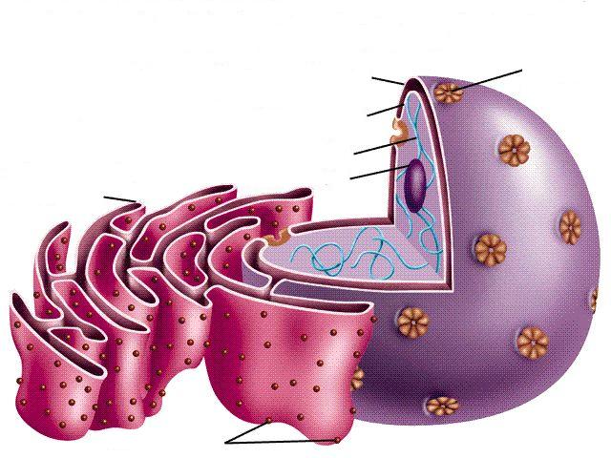
CELIČNO JEDRO
zunanja membrana
pore
JEDRNI OVOJ
notranja membrana
kromatin
jedrce
zrnati ER
ribosomi

Slide 7
Kakšna je razlika med KROMATINOM in KROMOSOMOM?
V biokemijskem smislu je ni, saj sta tako kromatin kot kromosom sestavljena iz nukleinske kisline(DNK) in beljakovine (histoni).
Ko se celica ne deli so tanke in dolge molekule DNK povezane v zbit preplet imenovan KROMATIN
Med delitvijo celic se te dolge niti zvijejo v krajše in debelejše strukture imenovane KROMOSOM.

Slide 8
Kaj je JEDRCE?
Jedrce sestavljajo deli različnih kromosomov, na katerih so geni za ribosomske RNK, ki sestavljajo ribosome.

Slide 9
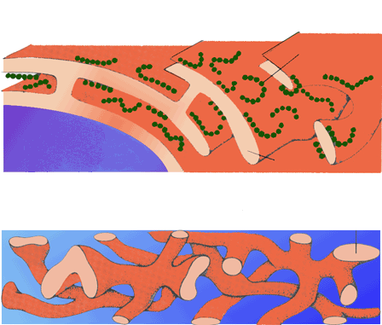
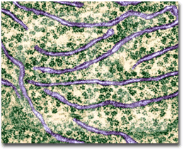
ENDOPLAZMATSKI RETIKULUM (ER)
Zrnati ER
ribosom
lumen
Gladki ER
lumen

Slide 10
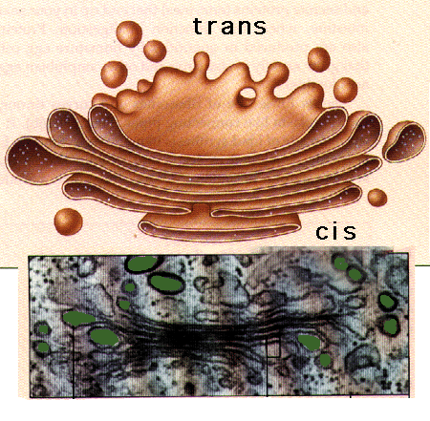
GOLGIJEV APARAT (GA)

Slide 11
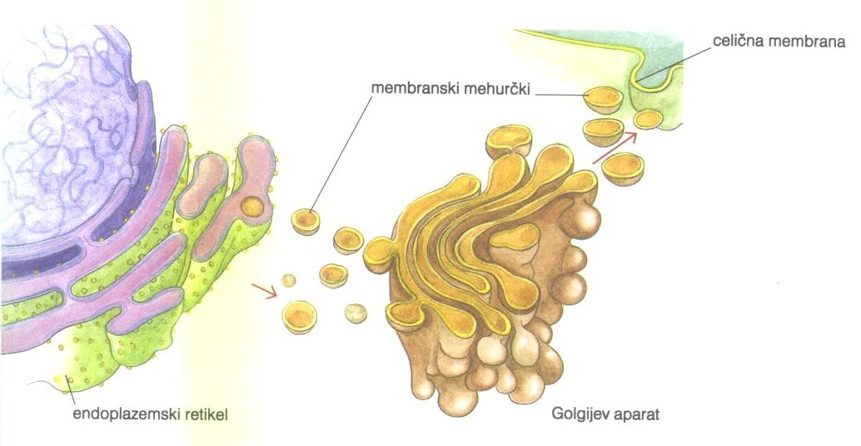

Slide 12
LIZOSOM
prebavni encimi
membrana
Primarni lizosom
nastala struktura se izloči iz celice
+
membrana
Sekundarni
lizosom

Slide 13
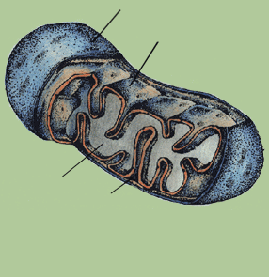
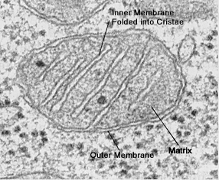
MITOHONDRIJ
zunanja membrana
notranja membrana
1 guba=krista
matriks
prostor med obema membranama

Slide 14
Katera dva celična organela imata svojo lastno DNK in lastne ribosome, kar pomeni, da v celici rastejo in se delijo neodvisno od delitve celice?
Mitohondriji in kloroplasti.

Slide 15
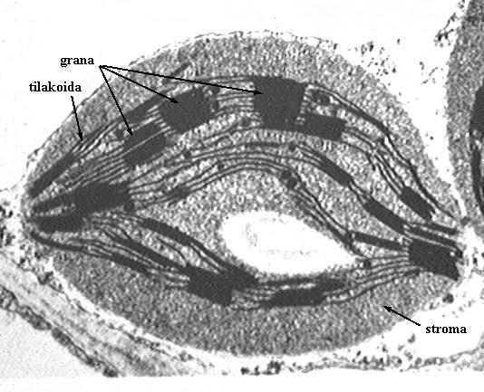
PLASTIDI
KLOROPLAST
zunanja membrana
notranja membrana
grana
tilakoida
stroma
LEVKOPLAST
ŠKROBNO ZRNO
(AMILOPLAST)

Slide 16
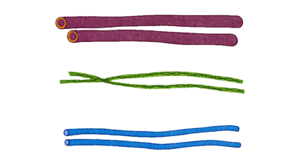
NITASTE CITOPLAZMATSKE STRUKTURE
mikrotubul
2r = 25 nm
mikrofilament
2r = 7 nm
intermediarni filament
2r = 10 nm
bički in migetalke (9x2+2)
MIKROTUBUL
bazalno telo (9x3)
centriol (9x3)

Slide 17
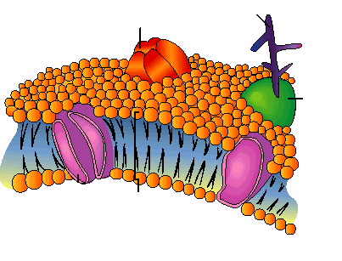
CELIČNA MEMBRANA
glikoprotein
beljakovinska molekula
OH
+
glicerol+skupina, ki vsebuje P in N
hidrofilni del
maščobnokislinski rep
hidrofobnidel
fosfolipidni dvosloj
fosfolipid

Slide 18
Katere od spodaj naštetih stvari lahko vidiš:
A -s prostim očesom
B - s svetlobnim mikroskopom
C- z elektonskim mikroskopom
A
- korenčkovo seme
C
- ribosomi
B
- celično jedro
A
- koruza
C
- virusi
B
- večina bakterij
B
- celična stena

Slide 19
Obkroži prokarionte!
kvasovke
ameba
mlečnokislinske bakterije
modrozelene alge
borelije
pšenica

Slide 20
V čem se razlikujeta citoplazma in celični sok?
Kako sta funkcionalno povezana GA in ER?
V čem se razlikujeta mehurček s hrano in prebavna vakuola?
Kakšno vlogo ima membrana lizosoma?

